Slide 1
PARMAKTAN KAN ŞEKERİ ÖLÇÜMÜ
AYTEN PAMUK
GÜLHANE EĞİTİM ARAŞTIRMA HASTANESİ DİYABET EĞİTİM HEMŞİRESİ

Slide 2
KAN ŞEKERİ ÖLÇÜMÜ, DİYABETLİ BİREYLERİN KENDİ KENDİLERİNE KAN GLUKOZ DÜZEYLERİNİ ÖLÇMESİ VE KAYIT ETMESİDİR.

Slide 3
NEDEN KAN ŞEKERİMİZİ ÖLÇMELİYİZ.
HİPOGLİSEMİ VE HİPERGLİSEMİLERİN TESPİTİ,
İLAÇ VE İNSÜLİN DOZLARININ AYARLANMASI,
FİZİKSEL AKTİVİTE VEYA YEDİĞİMİZ YEMEKLERİN KAN ŞEKERİNİ NASIL ETKİLEDİĞİNİ ANLAMAK,
VE BÖYLECE DİYABETİN YÖNETİMİNDE İLERİDE OLUŞABİLECEK KOMPLİKASYONLARI KONTROL ALTINA ALMAK.

Slide 4
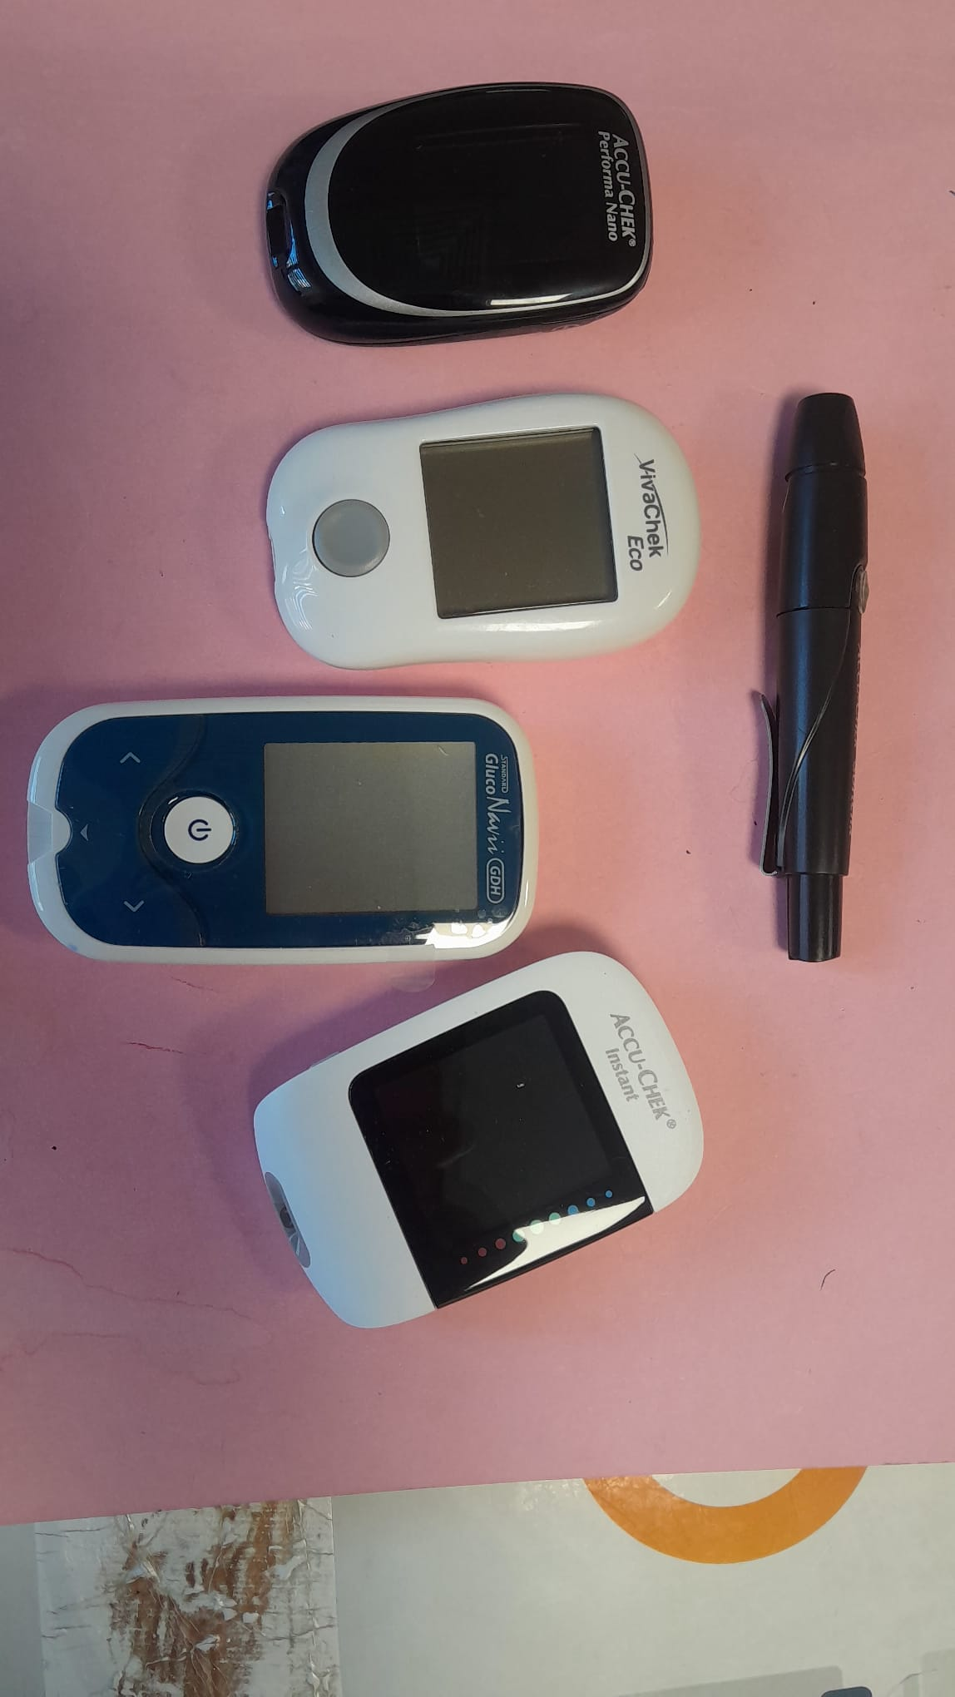
GLUKOMETRE, PARMAK UCUNDAN ALINAN KÜÇÜK BİR KAN DAMLASIYLA KAN ŞEKERİ SEVİYESİNİ ÖLÇEN TAŞINABİLİR CİHAZDIR.
ŞEKER ÖLÇÜM CİHAZLARI,
1-KODLU OLANLAR,
2-KODSUZ OLANLAR VARDIR.
PİL İLE ÇALIŞIR,
HER MARKANIN KENDİNE ÖZGÜ ÖLÇÜM ÇUBUKLARI(STRİP) VARDIR.

Slide 5
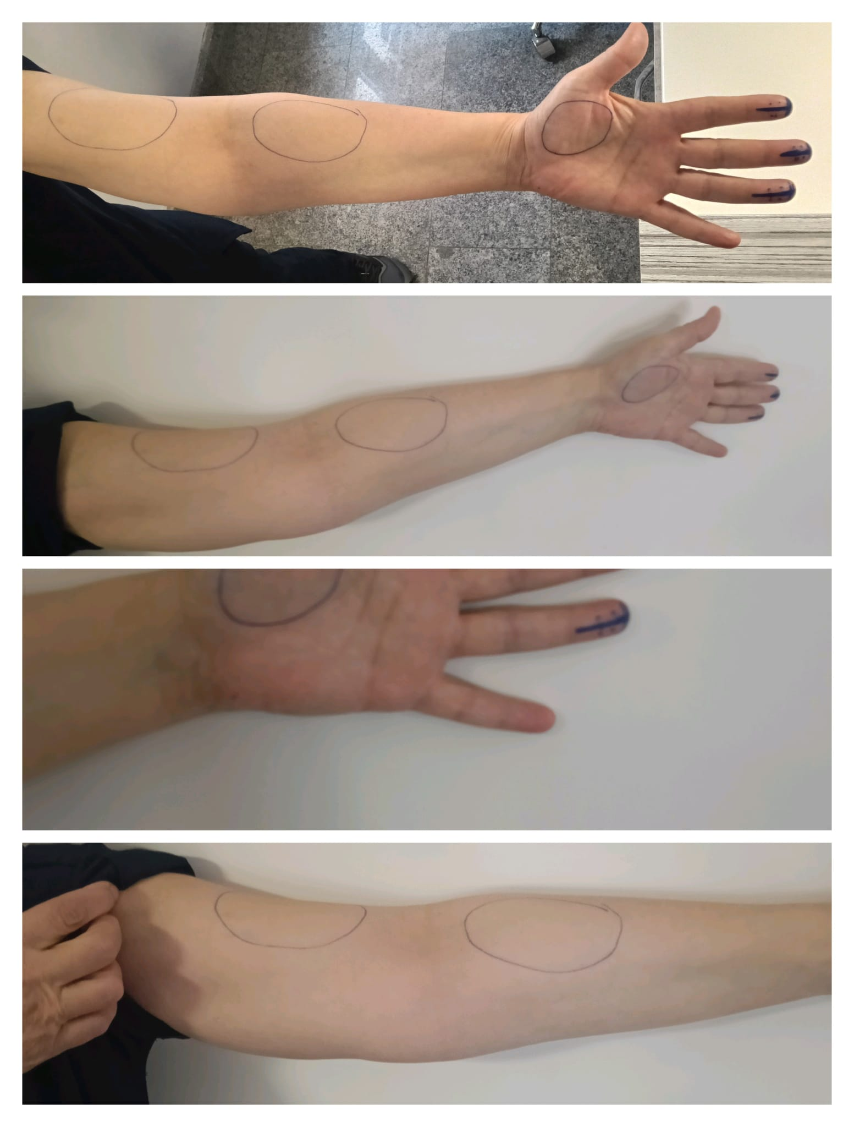
HANGİ BÖLGELERDEN ÖLÇÜM YAPILIR
TÜM PARMAKLAR,
ALTERNATİF BÖLGELER İSE
AVUÇ İÇİ, ÖN KOL VE ÜST KOLDUR.

Slide 6
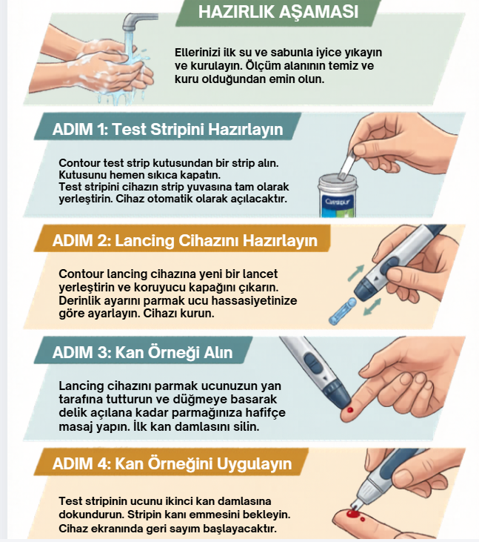
NASIL ÖLÇÜLÜR
ELLER SABUN VE ILIK SU İLE GÜZELCE YIKANIP TAMAMEN KURULANIR,
DELİCİYE LANSET YERLEŞTİRİLİP, UYGUN UZUNLUĞA AYARLANIR,
CİHAZA STRİP UYGUN ŞEKİLDE YERLEŞTİRİLİR,
PARMAĞIN YAN KISMI DELİNİR, ELLERİN TEMİZ OLDUĞUNDAN EMİN DEĞİLSEK İLK KAN KURU PAMUK İLE SİLİNİR,
İKİNCİ KAN DAMLASINI STRİBİN UCUNA DOKUNDURULUR VE CİHAZ DÜZ BİR ZEMİNE KONULUR,
ÇIKAN SONUÇ NOT EDİLİR.

Slide 7
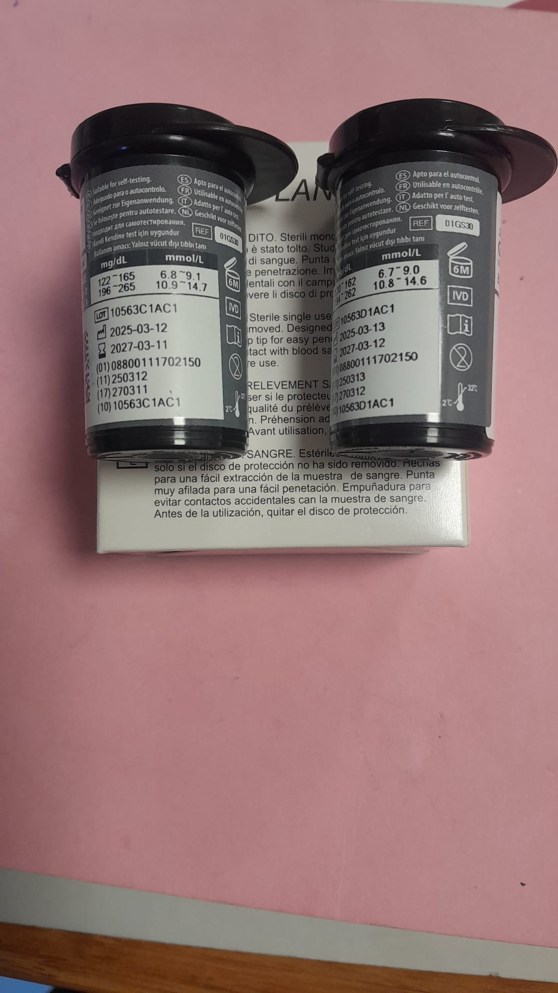
STRİPLER
SERİN VE KURU BİR YERDE SAKLANMALI,
STRİP KUTUSUNUN AĞZI UZUN SÜRE AÇIK KALMAMALI,
SON KULLANMA TARİHİNİN GEÇMEMESİNE DİKKAT EDİLMELİ,
TV GİBİ MODEM GİBİ ALETLERİN YAKININDA SAKLANMAMALI,
CİHAZINIZ KODLU İSE STRİPTEKİ KOD İLE CİHAZIN EKRANINDA ÇIKAN KOD MUTLAKA AYNI OLMALI,
YOKSA YANLIŞ SONUÇ ÇIKAR.

Slide 8
ŞEKER ÖLÇÜM CİHAZINIZ İLE İLGİLİ SORUN YAŞARSANIZ CİHAZINIZIN DANIŞMA HATTINI ARAYINIZ,
İKİ CİHAZI BİRBİRİ İLE KARŞILAŞTIRMAYINIZ.
CİHAZINIZIN DOĞRULUĞUNDAN EMİN DEĞİLSENİZ, LABORATUARA VERİLEN KAN İLE EŞ ZAMANLI OLARAK CİHAZINIZLA YAPILAN ÖLÇÜMLERİNİZİ KARŞILAŞTIRINIZ.

Slide 9
ŞEKER ÖLÇÜM CİHAZINIZDA
E-2 ÇIKARSA BU VERİLEN KAN AZ GELDİ, TEKRARLAYIN DEMEK.
HI YA DA HIGH HARFLERİ VARSA KAN ŞEKERİNİZ, CİHAZINIZIN ÖLÇEMEYECEĞİ KADAR YÜKSEK DEMEKTİR.
LO YA DA LOW HARFLERİ VARSA CİHAZINIZIN ÖLÇEMEDİĞİ KADAR DÜŞÜK DEMEKTİR, YANİ ACİL DURUM.

Slide 10
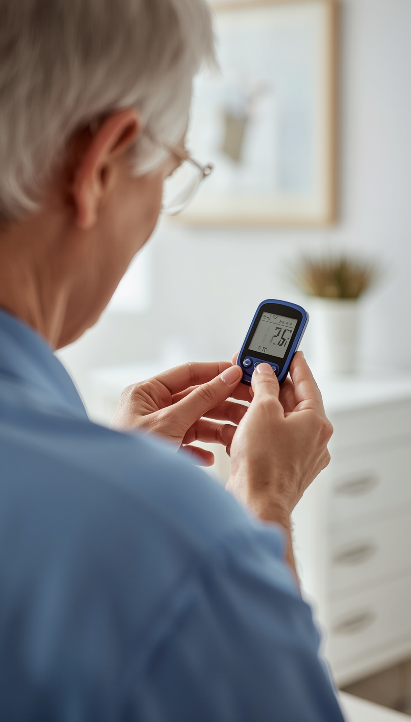

ÖLÇÜM ZAMANLARI VE NORMAL DEĞERLER
Hedef Aralık
70-180 mg/dL
KAN ŞEKERİ ÖLÇÜMÜ GÜNÜN FARKLI ZAMANLARINDA YAPILMALIDIR. DOĞRU ZAMANLAMA DİYABET YÖNETİMİNDE KRİTİK ÖNEME SAHİPTİR.
Hiperglisemi
AÇLIK KAN ŞEKERİ: 70-100 mg/dL NORMAL KİŞİLERDE,
DİYABETLİ YETİŞKİNLER İÇİN 80-130 mg/dL HEDEF DEĞERDİR
KALP PROBLEMİ VARSA YA DA 80 YAŞ ÜSTÜ İSE BU SAYILAR BİRAZ DAHA YÜKSEK TUTULABİLİR.
01
180 mg/dL
TOKLUK KAN ŞEKERİ (Yemeğin ilk lokmasında sonraki 2. saat): 140 mg/dL altı NORMAL KİŞİLERDE
DİYABETLİ BİREYLERDE 140- 160mg/dl HEDEFLENİR
180 mg/dl ÜZERİNDE OLMASIN İSTENİR.
02
Hipoglisemi
03
YATMADAN ÖNCE : 100-140 mg/dL ARASI ÖNERİLİR. GECE HİPOGLİSEMİSİNİ ÖNLEMEK İÇİN ÖNEMLİDİR.
<70 mg/dL
BU RAKAMLAR KİŞİNİN YAŞI VE HASTALIKLARINA GÖRE DEĞİŞEBİLİR

Slide 11


ÖLÇÜM SONUÇLARININ KAYDI
TARİH, SAAT VE ÖLÇÜM ZAMANI (AÇLIK, TOKLUK VS) MUTLAKA NOT EDİLMELİDİR.
SONUÇLARINIZI DÜZENLİ KAYDETMEK TEDAVİNİZİN TAKİBİNİ KOLAYLAŞTIRIR.
STRES VE HASTALIK DURUMLARINDA(GRİP, ENFEKSİYON, ATEŞ VS)
HİPOGLİSEMİ RİSKİNİZ VARSA YA DA HİPOGLİSEMİ YAŞADIYSANIZ (ÖZELLİKLE GECE )
KAN ŞEKERİNİZ HEDEF DEĞERLERİN ÜZERİNDE ÇIKIYORSA (HİPERGLİSEMİ)
TEDAVİNİZDE (İLAÇ, İNSÜLİN), BESLENME VE YAŞAM TARZINIZDA DEĞİŞİKLİK OLDUYSA
DAHA SIK KONTROL YAPINIZ.
Cihaz kalibrasyonunu düzenli kontrol edin.
Test striplerini serin ve kuru yerde, orijinal kutusunda saklayın.

Slide 12
Dinlediğiniz için teşekkür ederim.
AYTEN PAMUK
GÜLHANE EĞİTİM ARAŞTIRMA HASTANESİ DİYABET EĞİTİM HEMŞİRESİ.

